Slide 1
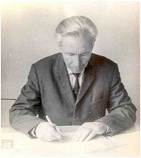

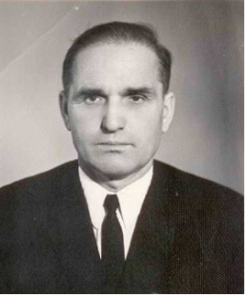
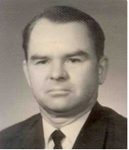


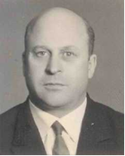
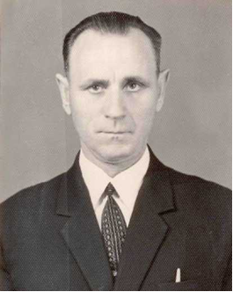
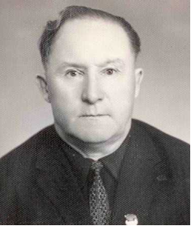
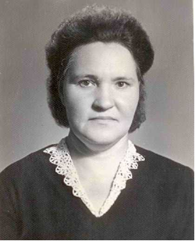
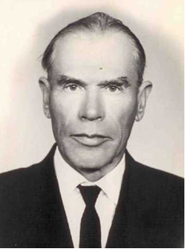
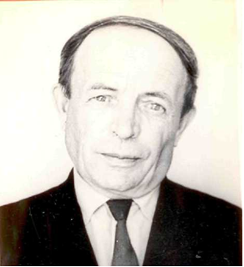
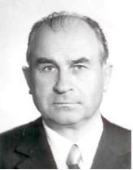
Адаменюк
Михаил Анисимович
Пилипенко
Федор Васильевич
помним, чтим, гордимся!
Березин
Михаил Павлович
Зеленова
Лидия Дмитриевна
Васильев
Иван Михайлович
Смирнов
Дмитрий Федорович
Вдовин
Александр Тимофеевич
Розова
Зинаида Ивановна
Мара-Новик
Иван Васильевич
Варенцова Матрёна Павловна
Жук Федор Дмитриевич
Лашкевич Лев Николаевич
Ляшко Тихон Пантелеймонович
Симонов Иван Васильевич
Байдаков
Николай Никандрович
Голубев
Евгений Михалович

